Slide 1

Visualizing and analyzing IA ethics charters & manifestos
Alexandre ddl
Julian Sliva
Alexandre Movsessian
Paul Mbathe
IA 717
Natural Language Processing

Slide 2

Sommaire
Partie 1 - Recherche de mots clés
Prétraitement
TF-IDF au niveau du corpus de texte
TF-IDF au niveau de chaque texte
Recherche par Graphe - Page Rank
Partie 2 - Recherche phrase qui résume le texte
TF-IDF au niveau des phrases d’un texte
FastText
RoBerta
Comparaison des méthodes via métrique Score-Bert
Conclusion
1
13/10/2024
Une école de l’IMT
Mastère Spécialisé IA

Slide 3
Prétraitement
Détection des langues utilisées
modèle de classification
anglais
Stop words
and | the | a | of
Suppression des caractères inutiles
ponctuation : , . ? !
symboles spéciaux : # $ % &
Lemmatisation
cats cat
are be
1
13/10/2024
Une école de l’IMT
Mastère Spécialisé IA

Slide 4
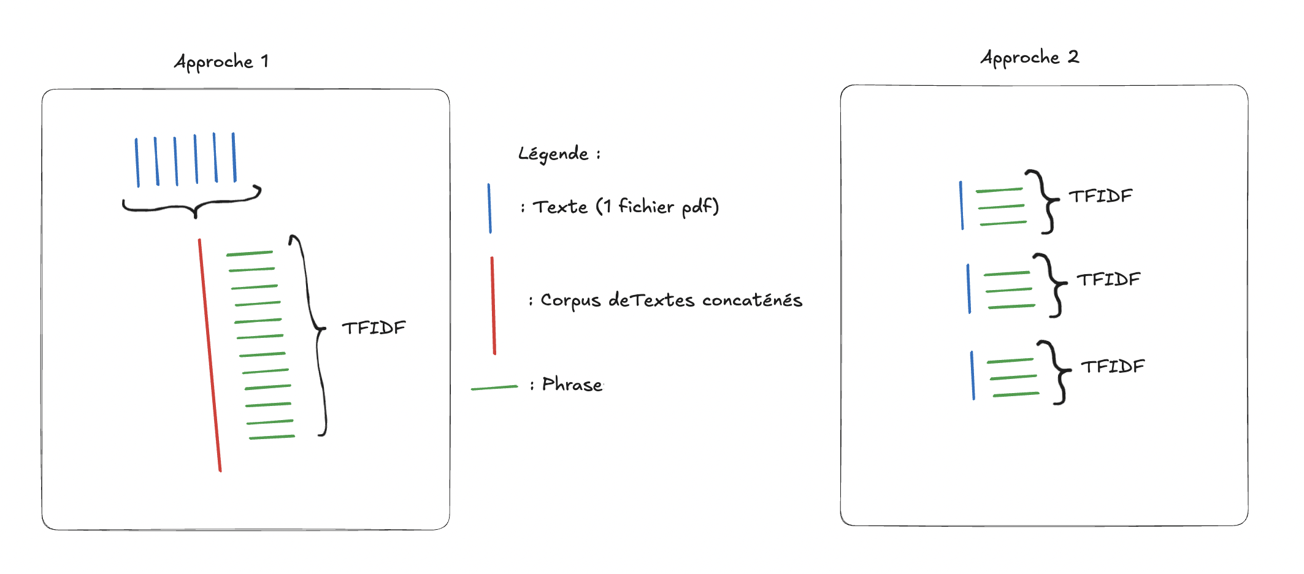
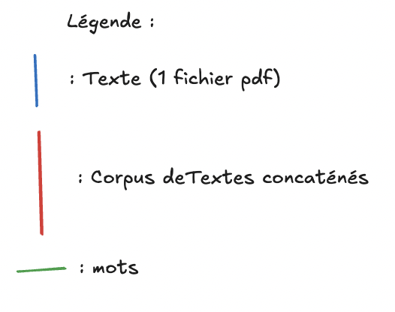
Partie 1 - TF-IDF sur corpus de texte
1
13/10/2024
Une école de l’IMT
Mastère Spécialisé IA

Slide 5
Partie 1 - TF-IDF par texte
1
13/10/2024
Une école de l’IMT
Mastère Spécialisé IA

Slide 6
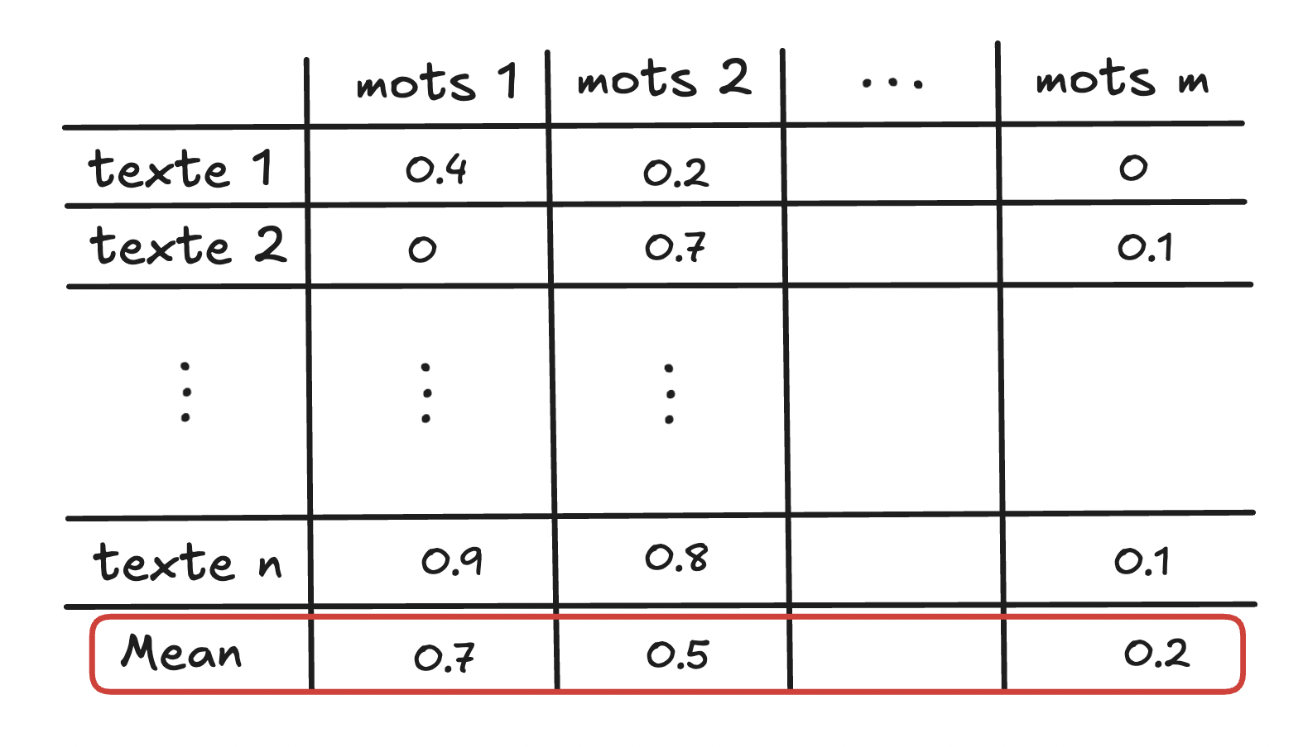
Partie 1 - TF-IDF sur corpus de texte
1
13/10/2024
Une école de l’IMT
Mastère Spécialisé IA

Slide 7
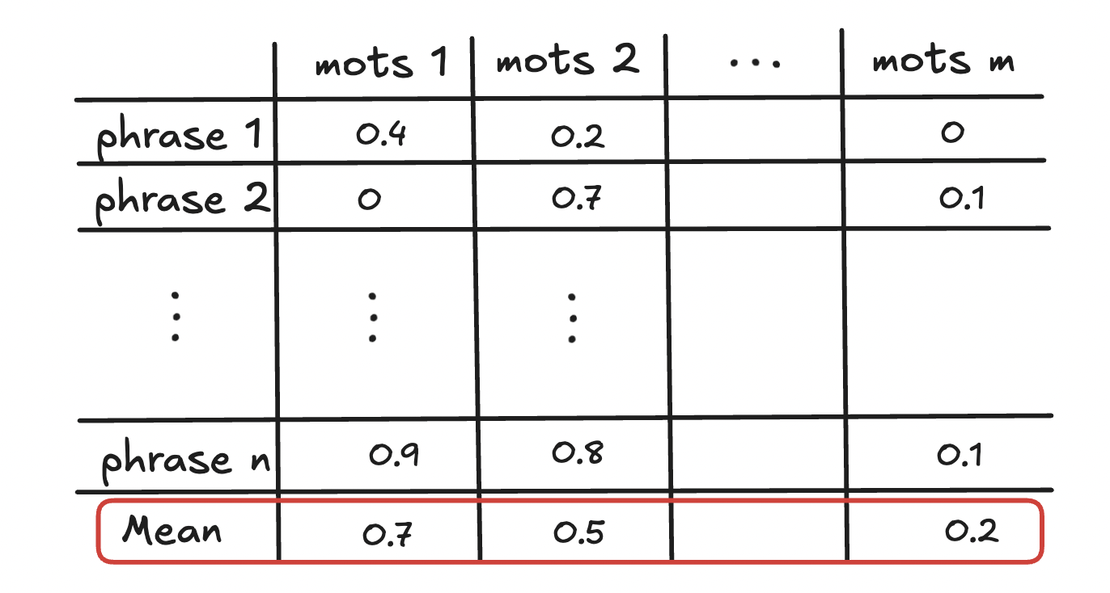
Partie 1 - TF-IDF par texte
1
13/10/2024
Une école de l’IMT
Mastère Spécialisé IA

Slide 8
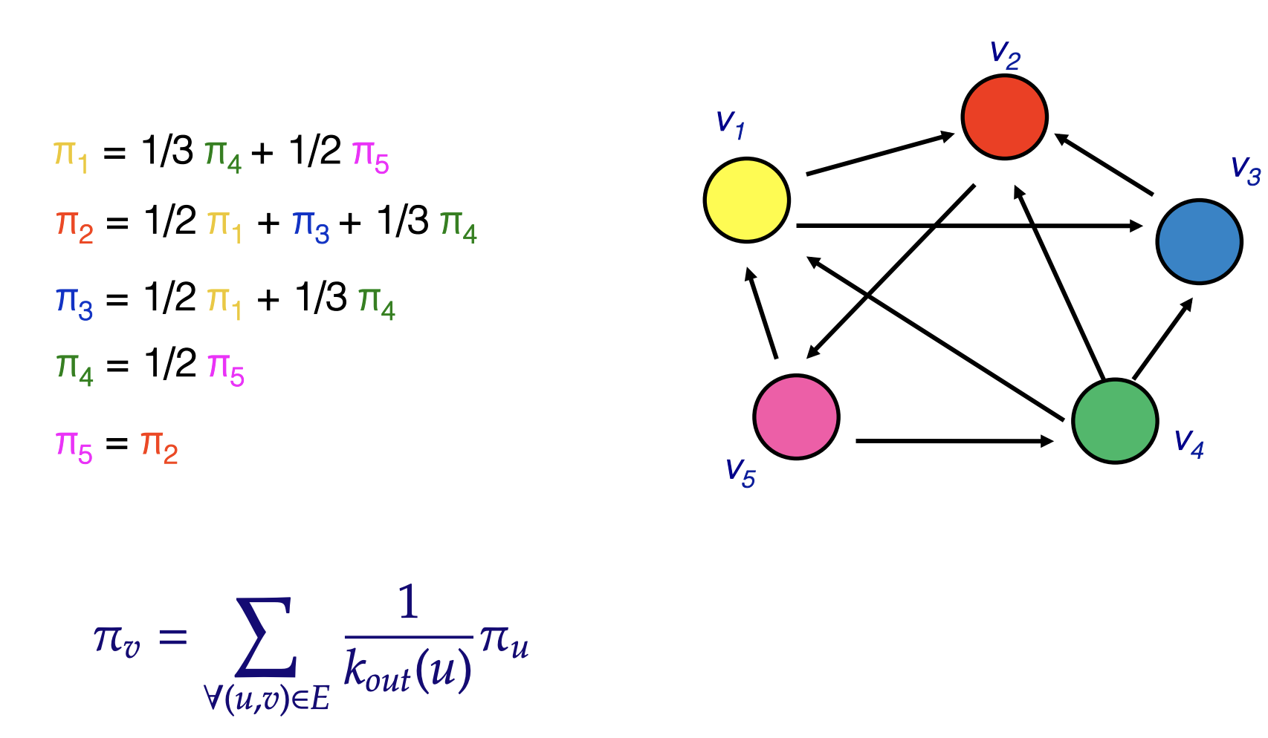
Partie 1 - Rercherche par Graphe via Page-Rank
1
13/10/2024
Une école de l’IMT
Mastère Spécialisé IA

Slide 9
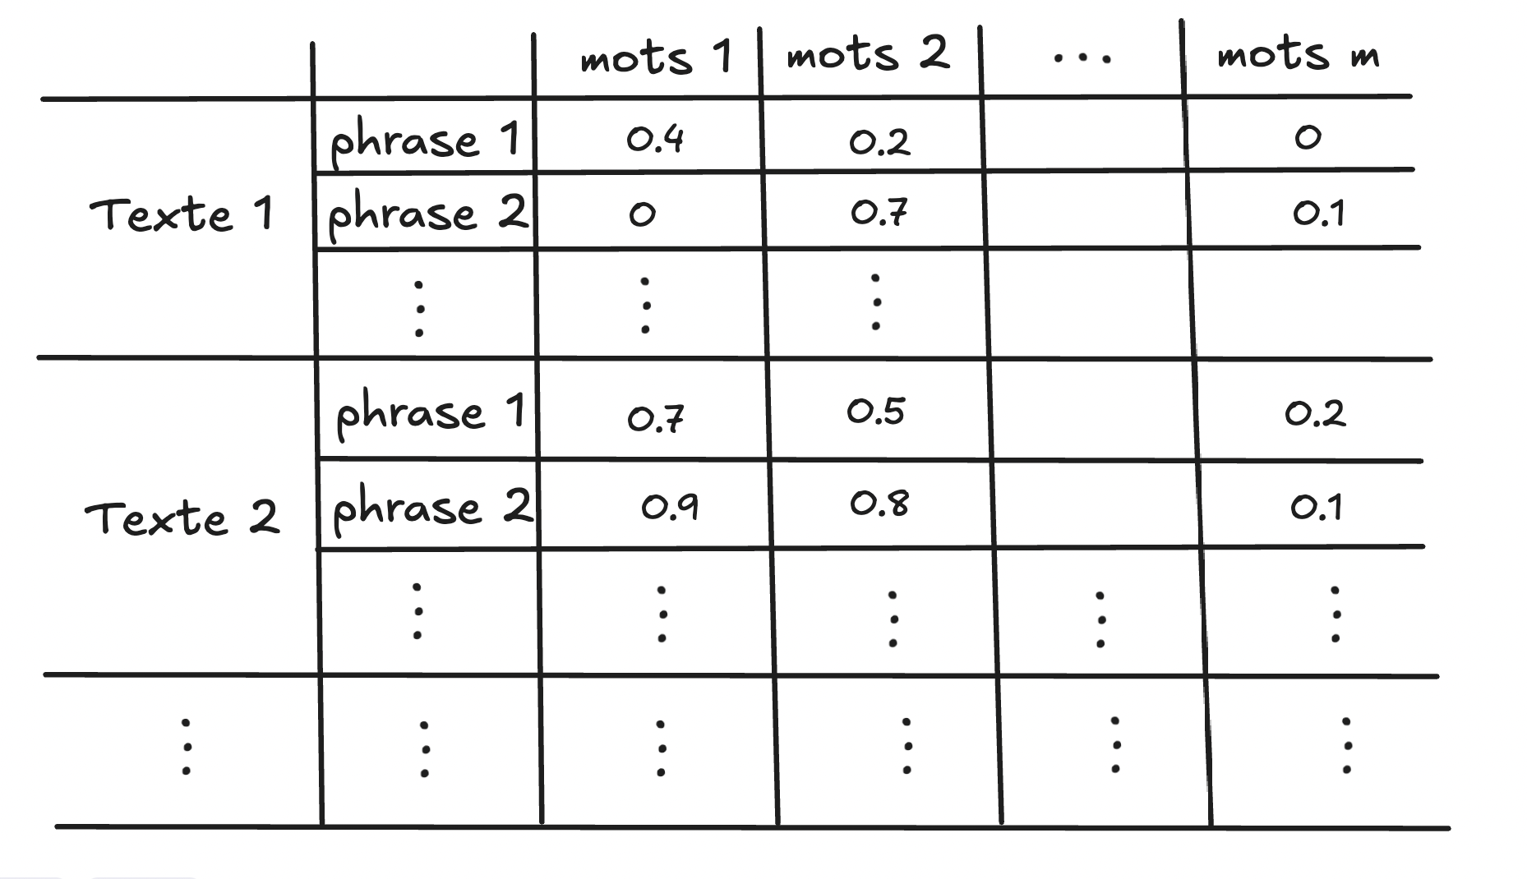
Partie 2 - TF-IDF au niveau des phrases d’un texte
1
13/10/2024
Une école de l’IMT
Mastère Spécialisé IA

Slide 10
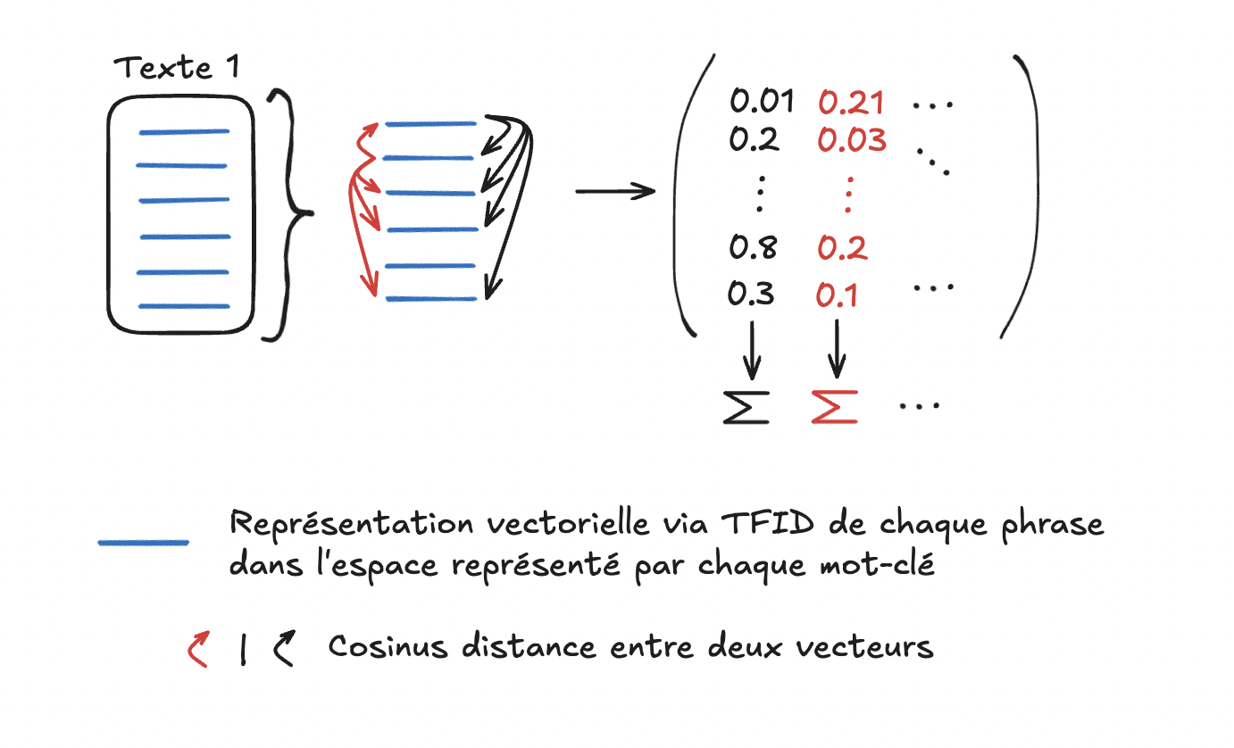
Partie 2 - TF-IDF au niveau des phrases d’un texte
1
13/10/2024
Une école de l’IMT
Mastère Spécialisé IA

Slide 11
Partie 2 - FastText
1
13/10/2024
Une école de l’IMT
Mastère Spécialisé IA

Slide 12
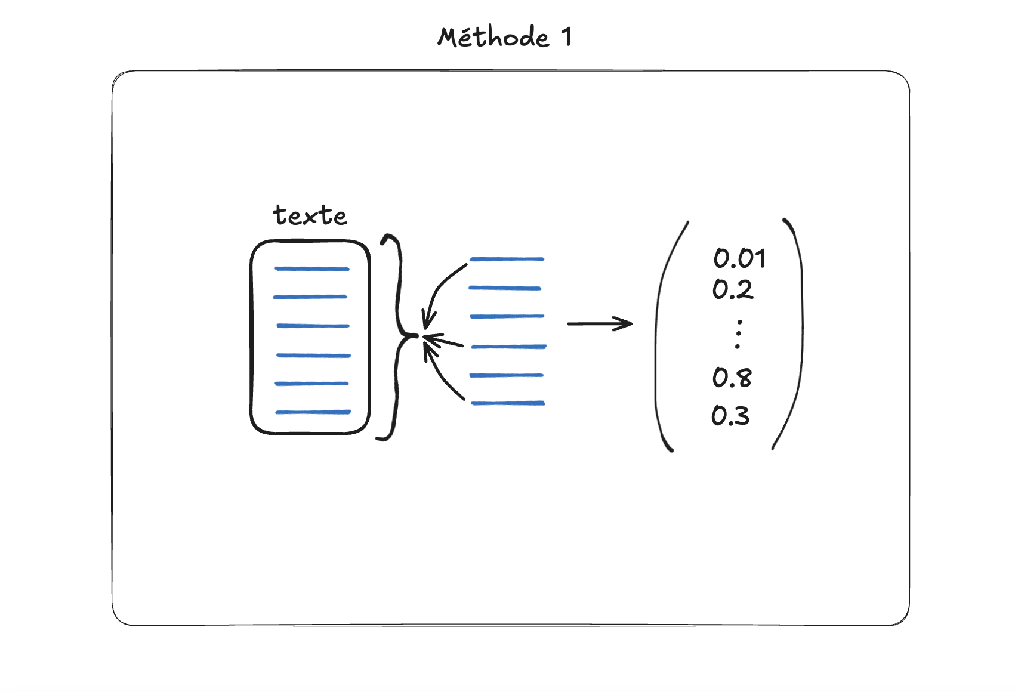
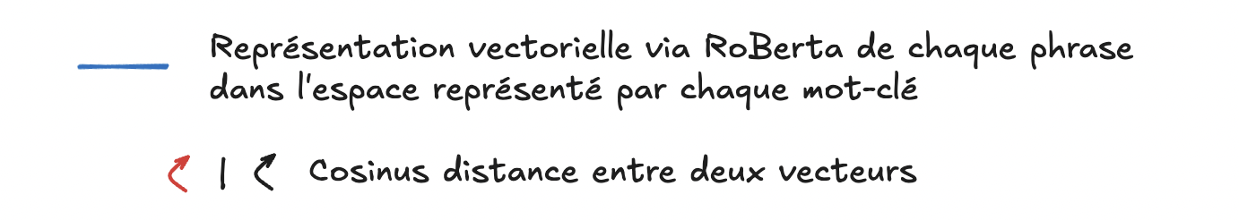
Partie 2 - RoBerta
1
13/10/2024
Une école de l’IMT
Mastère Spécialisé IA

Slide 13
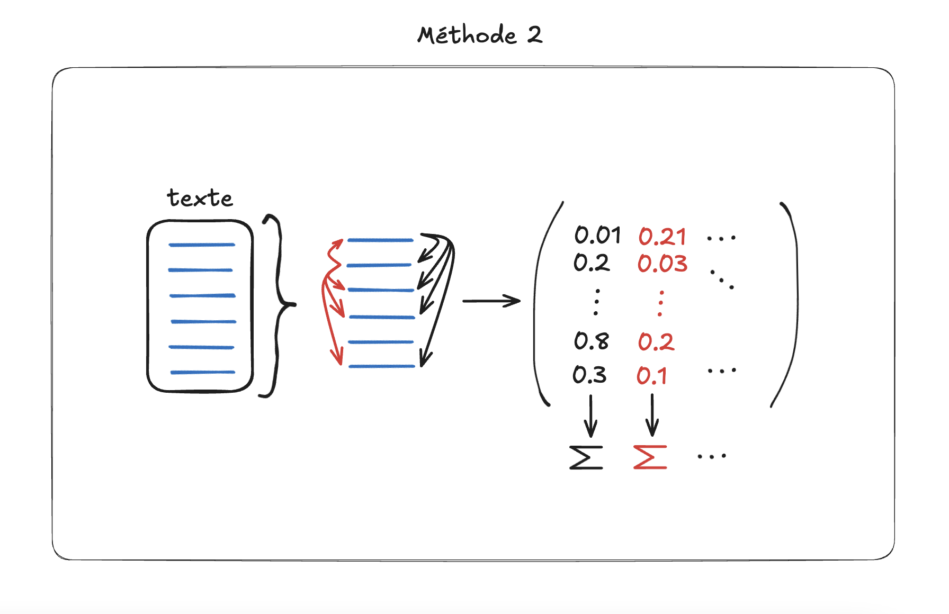
Partie 2 - RoBerta
1
13/10/2024
Une école de l’IMT
Mastère Spécialisé IA

Slide 14
Partie 2 - Comparaison des méthodes via métrique Score-Bert
1
13/10/2024
Une école de l’IMT
Mastère Spécialisé IA

Slide 15
Conclusion
1
13/10/2024
Une école de l’IMT
Mastère Spécialisé IA

Slide 16
Zeubi
Alexandre ddl
Julian Sliva
Alexandre Movsessian
Paul Mbathe
IA 717
Natural Language Processing

